Slide 1


Slide 2


Slide 3
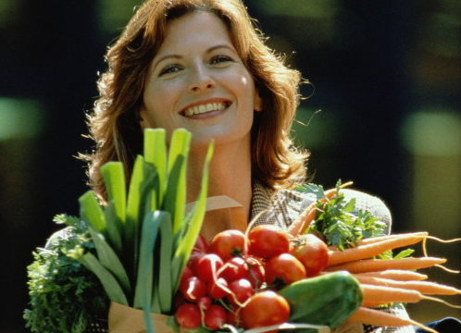
NORMAS CRISTÃS
COMO DEVE SER A CONDUTA DO CRISTÃO?

Slide 4
COMO DEVE SER SUA APARÊNCIA?

Slide 5
COMO DEVO ME VESTIR?
SERÁ QUE ISTO É IMPORTANTE PARA MINHA SALVAÇÃO?

Slide 6
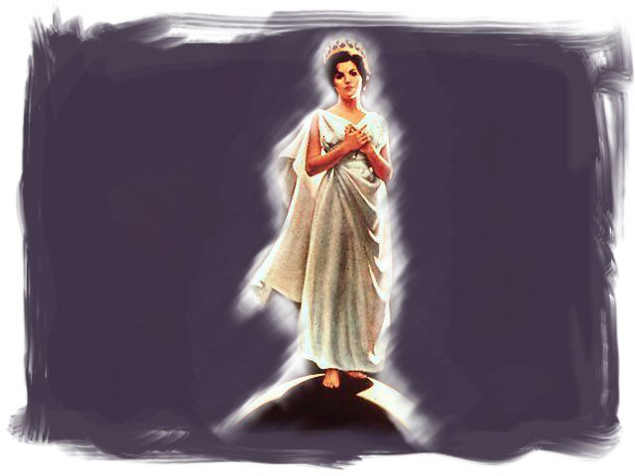
MINHA APARÊNCIA DEVE SER ASSIM!
OU...

Slide 7
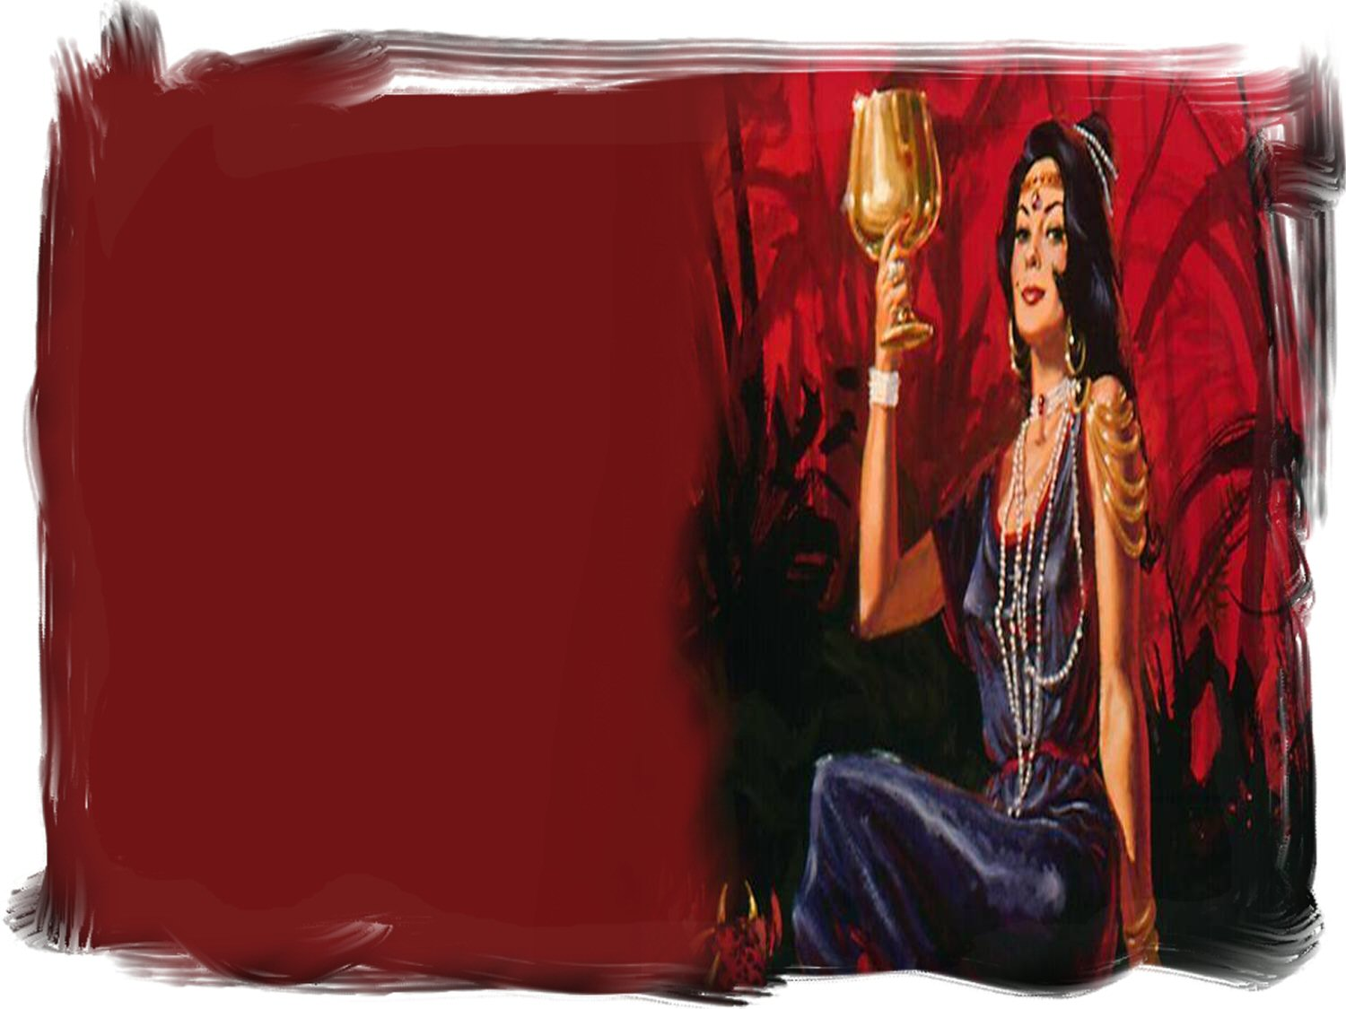
*
... ASSIM!!!

Slide 8
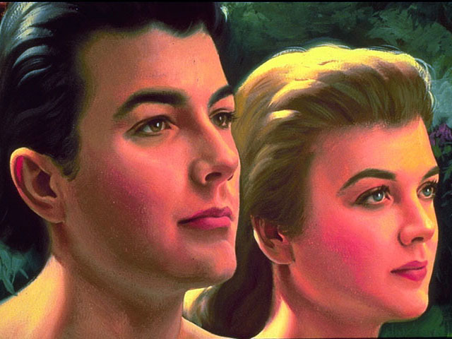
SOMOS EMBAIXADORES DE CRISTO
II COR. 5:20

Slide 9
O CRISTÃO VERDADEIRO É UM REPRESENTANTE DA IGREJA DE DEUS.

Slide 10
SE REPRESENTA A IGREJA, DEVE IMITÁ-LA
APOCALIPSE 12:1,2

Slide 11
“Criou, pois, Deus o homem à sua imagem; à imagem de Deus o criou; homem e mulher os criou.”
Gênesis 1:27

Slide 12
FIL. 4:7,8.
TUDO QUE É PURO, AMAVEL, HONESTO, JUSTO, DE BOA FAMA, NISTO PENSAI.

Slide 13
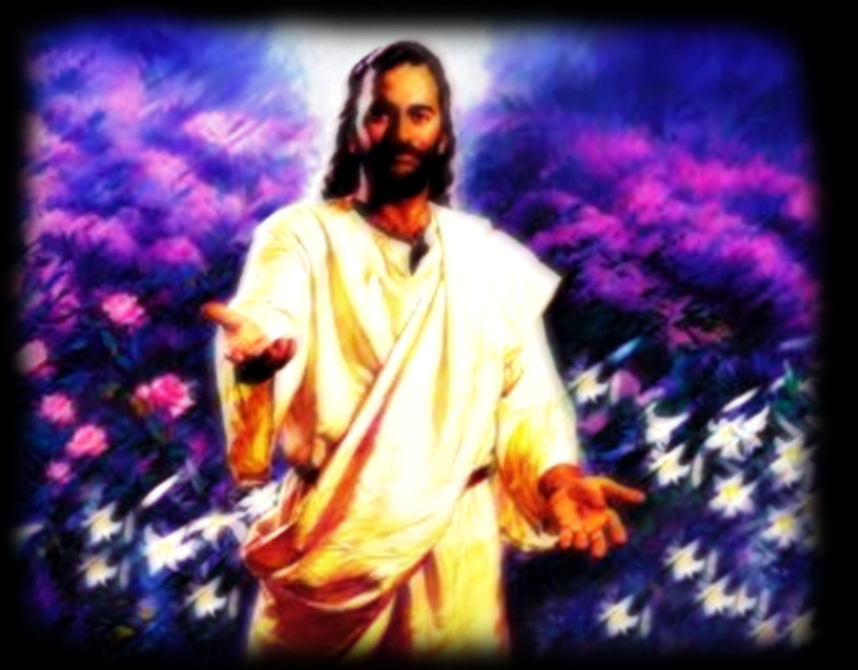
PELA CONTEMPLAÇÃO SEREMOS TRANSFORMADOS. II COR. 3:18

Slide 14
I TIMÓTEO 2:9-10
QUE AS MULHERES, EM TRAJE DECENTE, SE VISTAM COM MODÉSTIA E BOM SENSO, NÃO COM OURO OU
PÉROLAS OU VESTIDOS CAROS, MAS COM BOAS
OBRAS...

Slide 15
GEN. 35:2-4.
DEUS PEDIU PARA JACÓ ELIMINAR
JÓIAS E DESTRUIR OS ÍDOLOS DE
SUA CASA.

Slide 16
O USO DAS JÓIAS ESTÁ ASSOCIADO A IDOLATRIA E AO ESQUECIMENTO DE DEUS.
OSÉIAS 2:13

Slide 17
...MAS DE MIM SE ESQUECEU, DIZ O SENHOR!
OSÉIAS 2:13.

Slide 18
A IGREJA FALSA É DESCRITA POR DEUS COMO ESTANDO ADORNADA COM JÓIAS. DEIXOU AQUELE QUE VERDADEIRAMENTE A AMA, JESUS CRISTO.
APOC 17:1-5.

Slide 19
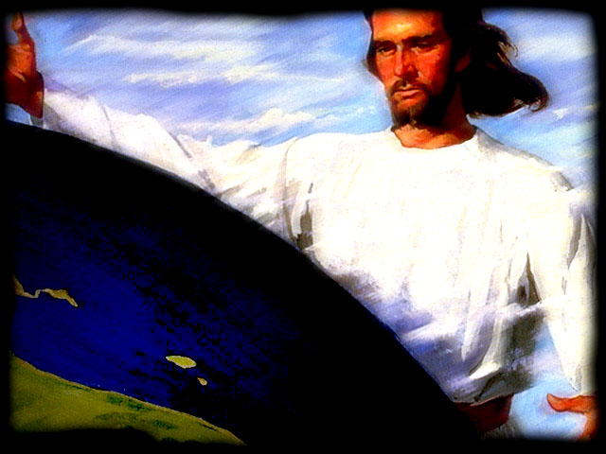
JESUS NOS APRESENTA A VERDADEIRA BELEZA. ELE NOS COBRE COM AS VESTES DA SALVAÇÃO E NOS CONCEDE AS JÓIAS DA PAZ, DA ALEGRIA, DO PERDÃO, DA LIBERTAÇÃO DA CONDENAÇÃO, DA FELICIDADE INTERIOR. ISAIAS 61:10.

Slide 20
EU FAÇO SEMPRE O QUE LHE AGRADA. JOÃO 8:29.

Slide 21
JOÃO 13:17
A FELICIDADE VEM DO CONHECIMENTO E DA REALIZAÇÃO
DA VONTADE DE DEUS.

Slide 22
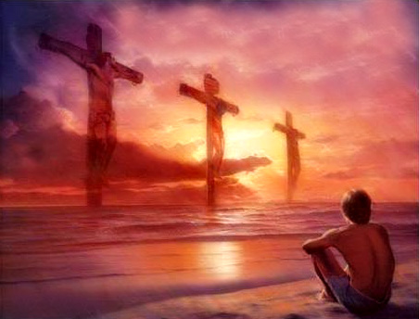
SALMOS 40:8
DELEITO-ME EM FAZER A TUA VONTADE, Ó DEUS MEU.

Slide 23
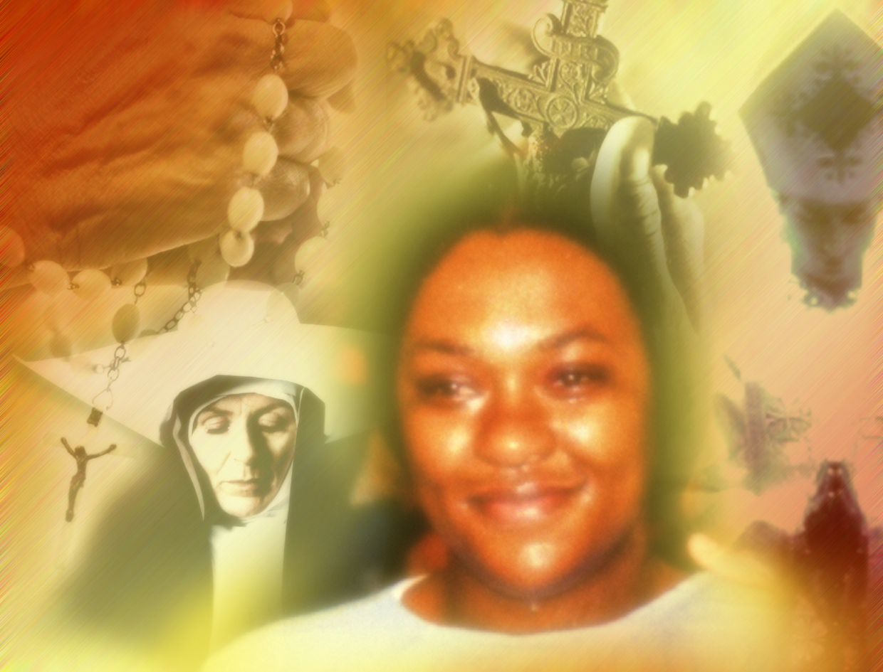
DEUS NÃO FICA CONTENTE QUANDO USAMOS JÓIAS. ISAIAS 3:16 E 17
MATEUS 5:48
NOS DIZ QUE TEMOS QUE VIVER UMA VIDA CRISTÃ PERFEITA.

Slide 24
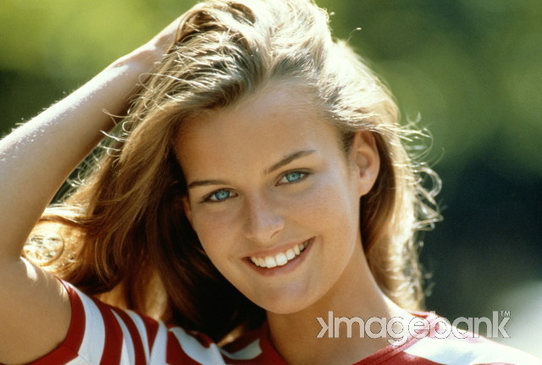
“Acaso não sabeis que o vosso corpo é santuário do Espírito Santo, que está em vós, o qual tendes da parte de Deus, e que não sois de vós mesmos? Porque fostes comprados por preço. Agora, pois, glorificai a Deus no vosso corpo.”
I Cor. 6: 19,20

Slide 25
SOU O TEMPLO DO ESPIRITO SANTO E POR ISSO PROCURAREI ANDAR DE ACORDO COM A VONTADE DE JESUS EM TODOS OS APECTOS DE MINHA VIDA. E EM ESPECIAL HOJE DECIDO NÃO USAR JÓIAS. SEGUINDO O EXEMPLO DE JESUS.
JOÃO 2:6.

